Slide 1
Chapitre 4 : Fractions
4ème
Mme FELT

Slide 2
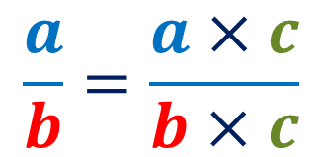
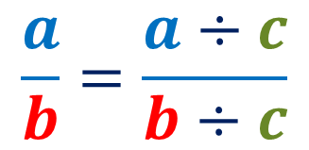
I – Egalité de fractions
1. Déterminer une fraction égale
Propriété :
On ne change pas un quotient en multipliant (ou en divisant) son numérateur et son dénominateur par un même nombre relatif non nul.
Ainsi : $a$, $b$ et $c$ étant des nombres relatifs avec $b≠0$ et $c≠0$
$$\frac{a}{b}=\frac{a×c}{b×c}$$
$$\frac{a}{b}=\frac{a÷c}{b÷c}$$
et

Slide 3
Exemples :
$\frac{6}{−7}=$
$\frac{32}{44}=$

Slide 4
2. Déterminer si deux fractions sont égales
Propriété : le produit en croix
$a$, $b$, $c$ et $d$ étant des nombres relatifs avec $b≠0$ et $d≠0$
Si $a×d=b×c$ alors $\frac{a}{b}=\frac{c}{d}$

Slide 5
Exemples : ces fractions sont-elles égales ?
$\frac{15}{60}$ et $\frac{9}{36}$
$\frac{−23}{15}$ et $\frac{392}{−255}$

Slide 6
3. Simplifier une fraction
Simplifier une fraction, c’est trouver une fraction égale avec un dénominateur plus petit.
Exemples :
$$\frac{15}{60}=$$
$$\frac{−28}{12}=$$

Slide 7
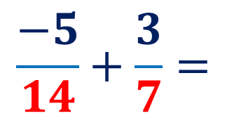
II – Additionner et soustraire des fractions
Avant d’additionner ou soustraire des fractions, il faut qu’elles aient le même dénominateur.
Exemple :
$$\frac{−5}{14}+\frac{3}{7}=$$

Slide 8
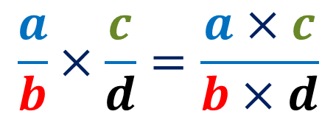
III – Multiplier des fractions
Règle :
On multiplie les numérateurs entre eux et les dénominateurs entre eux.
Ainsi : $a$, $b$, $c$ et $d$ étant des nombres relatifs avec $b≠0$ et $d≠0$
$$\frac{a}{b}×\frac{c}{d}=\frac{a×c}{b×d}$$

Slide 9
Exemples :
$\frac{−3}{5}×\frac{4}{7}=$
$\frac{3}{−4}×\frac{−8}{9}=$

Slide 10
IV – Division de deux fractions
1. Prendre l’inverse d’un nombre non nul
Propriété :
Tout nombre $x$ non nul admet un inverse qui est le nombre $\frac{1}{x}$.
$a$ et $b$ étant des nombres relatifs avec $a≠0$ et $b≠0$
$$\frac{a}{b}$$
$$\frac{b}{a}$$
admet pour inverse

Slide 11
Exemples :
L’inverse de $\frac{3}{5}$ est
L’inverse de $\frac{−2}{7}$ est
L’inverse de $4$ est

Slide 12
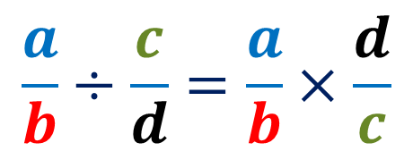
2. Diviser deux fractions
Règle :
Diviser par un nombre non nul revient à multiplier par l’inverse de ce nombre.
Ainsi : $a$, $b$, $c$ et $d$ étant des nombres relatifs avec $b$, $c$ et $d$ non nuls
$$\frac{a}{b}÷\frac{c}{d}=\frac{a}{b}×\frac{d}{c}$$

Slide 13
Exemples :
$\frac{−8}{7}÷\frac{5}{−3}=$
$\frac{5}{2}÷\frac{3}{7}=$

